Slide 1
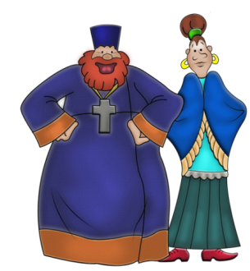

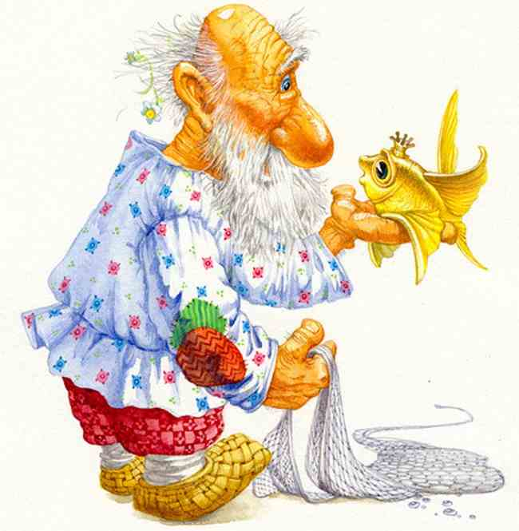
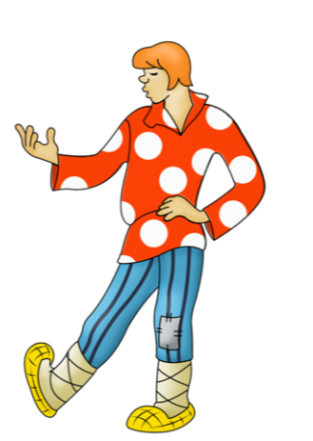



В гостях у сказки
Кроссворд
«Путешествие по сказкам
А.С. Пушкина»
Работу выполнила –
Капнинова Ксения
ученица 10 класса
МБОУ «Никитовская СОШ»
Красногвардейского района
Белгородской области
Куратор –
Иванова Татьяна Анатольевна
учитель русского языка и литературы
МБОУ «Никитовская СОШ»
Красногвардейского района
Белгородской области
Notes:
Чтобы музыка зазвучала – ЛКМ по значку «звук».

Slide 2
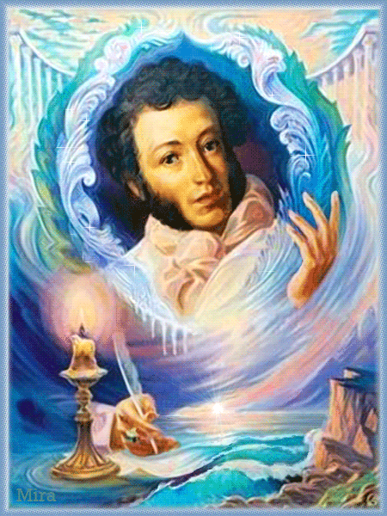
К нам приходят пушкинские сказки
Яркие и добрые, как сны.
Сыплются слова, слова-алмазы
На вечерний бархат тишины.
Шелестят волшебные страницы,
Всё быстрей нам хочется узнать...
Вздрагивают детские ресницы,
Верят в чудо детские глаза.
Среди отечественных сказок наиболее популярны сказки Александра Сергеевича Пушкина, ставшие каноном русского литературного языка.
Они великолепно сочетают в себе юмор, нравственные принципы, доброту и захватывающий сюжет — обязательные атрибуты любой сказки.
Сказки – сладкие воспоминания детства, формирующие ощущения доброты, справедливости, мудрости.
Именно сказки закладывают формирование нашего позитивного отношения к обществу, уважения к мудрости старших, веру в победу честных и храбрых, наказуемость зла.
Notes:
Чтобы «перевернуть» страницу и прочесть следующий текст – ЛКМ по полю слайда, в любом месте.
Переход на следующий слайд – по стрелке.

Slide 3


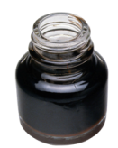
Рекомендации к работе с кроссвордом
Стрелка – указатель
появляется автоматически,
затем – поле с вопросом:
фраза в стихах, в которой
пропущено определенное слово.
При нажатии на область
появившегося вопроса
закрывается вопрос и появляется ответ.

Slide 4



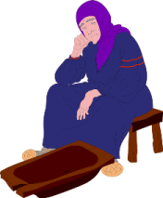


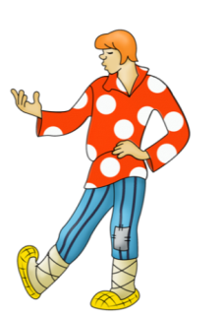
Задание: отгадайте пропущенные слова
П
М
П
Е
Т
У
Ш
О
К
М
О
Г
У
Ч
Ш
Т
Р
Е
С
О
К
О
Л
К
О
Е
Т
Р
И
И
Е
Л
А
Н
С
А
Л
Т
А
Н
Б
О
Л
У
К
О
М
О
Р
Ь
Е
Б
Е
Л
К
А
Е
М
Р
Ы
Б
К
А
Д
О
К
О
Р
Ы
Т
О
Г
Ь
Н
С
Р
Е
Л
И
С
Е
Й
Н
Д
А
Д
О
Н
Е
С
Ы
Н
Н
Г
В
И
Д
О
Н
Й
Б
А
Л
Д
А
И
Р
В
Е
Ч
Е
Р
К
О
М
Ветер, ветер! Ты …,
Ты гоняешь стаи туч,
Ты волнуешь сине море,
Всюду веешь на просторе.
Мать и сын теперь на воле;
Видят холм в широком поле;
… синее кругом,
Дуб зеленый над холмом.
«Что за прелесть эти сказки!
Каждая есть поэма!»
А. С. Пушкин
У … дуб зеленый;
Златая цепь на дубе том…
«Не печалься, ступай себе с богом.
Будет тебе новое … »
Негде, в тридевятом царстве,
В тридесятом государстве,
Жил-был славный царь …
«Здравствуй, … - мужичок;
Какой тебе надобен оброк?»
Буду служить тебе славно,
Усердно и очень исправно.
В год за … щелка тебе по лбу…
Царь … гостей сажает
За свой стол и вопрошает:
«Ой вы, гости-господа,
Долго ль ездили? куда?»
«…Бог с тобой, золотая … ,
Твоего мне откупа не надо;
Ступай себе в синее море,
Гуляй там себе на просторе..."
Темной ночки …
Дождался в тоске своей.
Только месяц показался,
Он за ним с мольбой погнался.
А теперь стоит на нем
Новый город со дворцом,
С златоглавыми церквами…
А сидит в нем князь …
Три девицы под окном
Пряли поздно … .
Царь к востоку войско шлет,
Старший сын его ведет.
… угомонился,
Шум утих, и он забылся.
Она его ласкать,
Треплет нежною рукою;
«Что, … , что с тобою?
Ляг!» — и в комнату вошла…
… песенки поет
И орешки все грызет,
А орешки не простые,
Все скорлупки золотые…
… подумал: «Добрый ужин
Был бы нам, однако, нужен».
Ломит он у дуба сук
И в тугой сгибает лук.
…В чешуе, как жар горя,
Тридцать три богатыря,
… Все равны, как на подбор,
С ними дядька … .
Снова князь у моря ходит,
С синя моря глаз не сводит;
Глядь – поверх текучих вод
… белая плывет.
Жил-был поп,
… лоб.
Пошел поп по базару
Посмотреть кой-какого товару.
Notes:
Появляется стрелка – указатель, после нее вопрос. Читаем, отвечаем.
Для проверки - ЛКМ по полю с вопросом, появится ответ.
Стрелка и поле с вопросом исчезают автоматически.

Slide 5
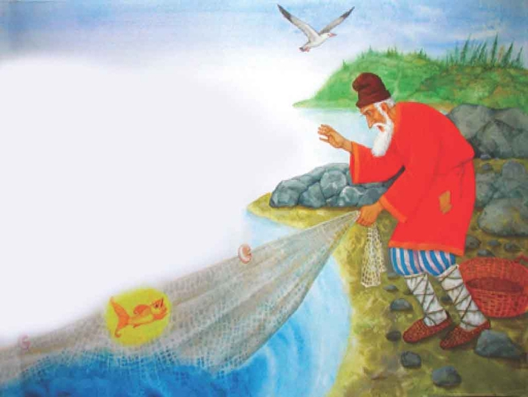
Список источников
Коллаж - http://bestgif.su/_ph/10/2/402827440.gif
Книга - http://i027.radikal.ru/0805/a3/b05d93436b6d.png
Персонажи «Сказки о попе и работнике его Балде» - http://detsad-kitty.ru/uploads/posts/2010-10/thumbs/1287808805_titul1.jpg
Старик и золотая рыбка - http://img1.liveinternet.ru/images/attach/c/1/63/933/63933843_45288_original.jpg
Дуб - http://borisova.3dn.ru/dostigenija/0001.png
Кот – http://900igr.net/data/skazki-i-igry/Otkuda-ja-vzjalsja-1.files/0003-007-Tebja-okruzhaet-mnozhestvo-raznykh-predmetov.png
Перо и чернильница - http://i041.radikal.ru/0902/f3/14358e5cf301.png
Музыкальный фрагмент - http://www.audiopoisk.com/files/no/zastavka-pereda4i-v-gostah-u-skazki---prihodite-v-gosti-k-nam-962785.mp3
Стихи - http://iramaks.ucoz.ru/load/1-1-0-2
Черномор - http://img-fotki.yandex.ru/get/4403/cadi-1986.423/0_7bd6e_4b5a5e3c_XL
Золотая рыбка - http://www.clker.com/cliparts/4/1/7/4/13226017601890226424Goldfish%20Side%20View.svg.hi.png
Старик у моря - http://img1.liveinternet.ru/images/attach/c/2/82/975/82975337_4016659_A_S_Pushkin_7.jpg
Старуха и корыто - http://img-fotki.yandex.ru/get/5307/119528728.a2e/0_9618a_db89915f_XL
Белка - http://img-fotki.yandex.ru/get/5313/4243123.2f/0_877a5_a3c11805_XL

